Slide 1
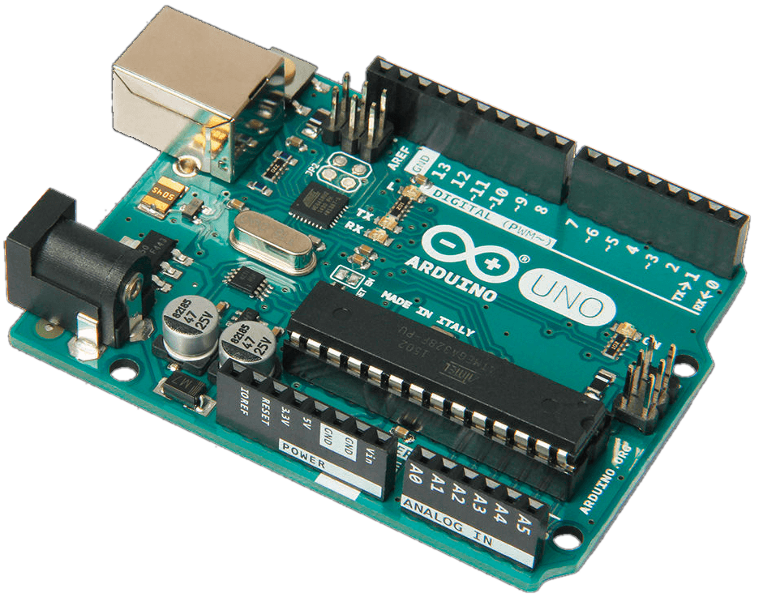
Arduino workshop #3

Slide 2
Quiz
Hvor store tal kan repræsenteres med en int på Arduino?
Nævn to typer løkker i C
Hvor mange elementer har dette array: int arr[10];
Hvike værdier er lovlige index i ovenstående array?
Hvilke pins på Arduino kan bruges til at aflæse et potentiometer (variable modstand)?
Hvad er PWM?

Slide 3
Svar
int på Arduino er 16-bit, dvs. -32.768 til +32.767
while-løkke, for-løkke og do-while-løkke
Array’et har plads til 10 elementer af typen int
Der 0-indexeres, dvs. index 0 til 9
Analog input; A0-A5
Pulse-Width-Modulation eller pulsbreddemodulering er at man tænder og slukker for en udgang meget hurtigt, mens man varierer hvor lang tid der er tændt og slukket.

Slide 4
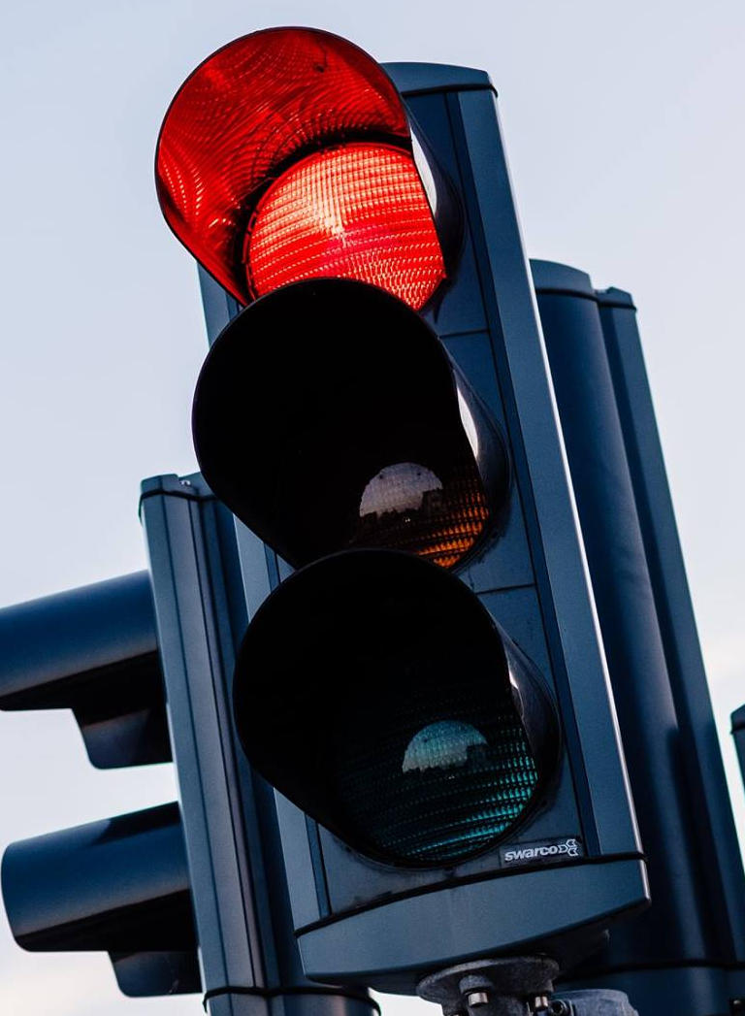
Lyssignal
En almindelig lyskurv skifter
imellem 4 forskellige tilstande
  1. tilstand: rødt lys
  2. tilstand: ???
  3. tilstand: ???
  4. tilstand: ???
Opret en ny sketch og sæt de fire linjer
ovenfor ind som kommentarer i loop-
funktionen

Slide 5
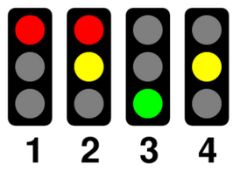
De fire tilstande
1. Rød
2. Rød + Gul
3. Grøn
4. Gul

Slide 6
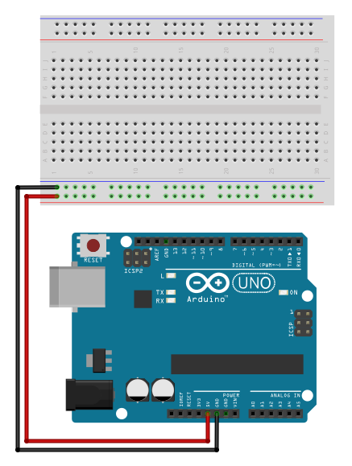
Forbind Arduino og breadboard power
Forbind GND på Arduino til GND-bus på Breadboard
(sort ledning)
Forbind 5V på Arduino til + bus på
breadboard (rød ledning)
NB: brug M-M dupont-kabler

Slide 7
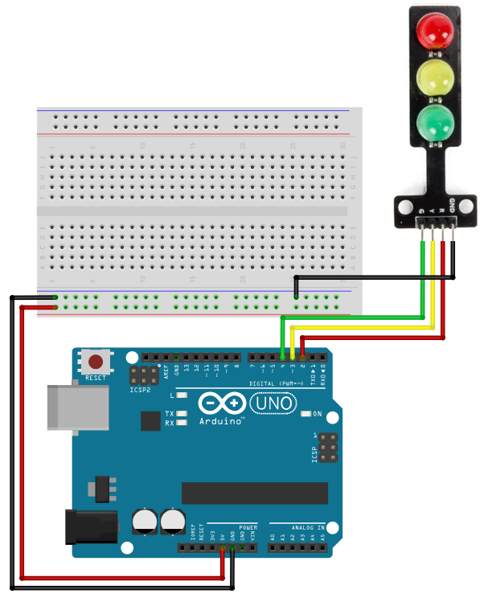
Forbind LED lyssignal
LED lyssignalet har indbyggede formodstande til
at begrænse strømmen
Bruges der diskrete lysdioder skal man
huske selv at tilføje en formodstand
Tilslut lyssignalet sådan (M-F dupont):
  Lyssignal GND til Breadboard GND
  Lyssignal R til Arduino pin 2
  Lyssignal Y til Arduino pin 3
  Lyssignal G til Arduino pin 4

Slide 8
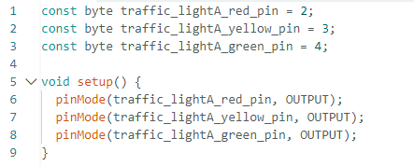
Initialisér udgange
Først defineres navne til de 3 pins (før setup)
I setup-funktionen sættes de 3 pins til udgange

Slide 9
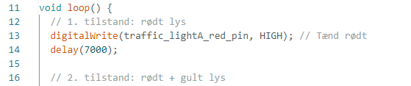
Tilstand 1
Under kommentaren for tilstand 1 tilføjes kode, der:
  Tænder den røde lysdiode – digitalWrite(xxx, HIGH);
  Venter 7 sekunder – delay(7000);
Prøv at uploade koden til Arduino; det røde lys tænder

Slide 10

Tilstand 2
I tilstand 2 skal vi have tændt den gule lysdiode
Vi venter 1 sekund
NB: Den røde lysdiode er stadig tændt fra tilstand 1

Slide 11
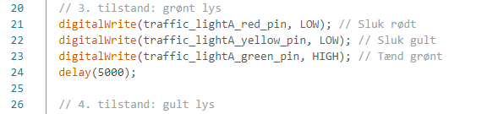
Tilstand 3
I tilstand 3 skal vi have grønt lys
Vi skal også have slukket rødt og gult
  digitalWrite(xxx, LOW);
Tilstanden skal vare 5 sekunder

Slide 12
Tilstand 4
Vi skal have gult lys
Og huske at slukke det grønne
Skriv selv koden
Upload til Arduino

Slide 13
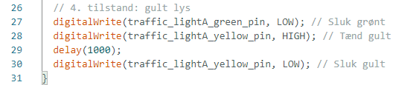
Huskede du?
Huskede du at slukke det gule lys?
  Det kan enten gøres efter delay i 4. tilstand
  Eller gøres i toppen (1. tilstand)
  NB: Der sker ikke noget ved at slukke den gule LED når der allerede er slukket

Slide 14
Anden retning
Vi tilføjer nu et lyssignal for den anden retning
  LyssignalB GND til Breadboard GND
  LyssignalB R til Arduino pin 5
  LyssignalB Y til Arduino pin 6
  LyssignalB G til Arduino pin 7

Slide 15
Initialisering
Definér nye konstanter for de 3 nye pins
  Kald dem traffic_lightB_*_pin
Tilføj initialisering i setup-funktionen

Slide 16
Tilstande
Der tilføjes 4 nye tilstande B1, B2, B3, B4
  B1 = rødt lys for lyssignal B, osv.
De 4 nye tilstande skal flettes ind i den eksisterende kode, men hvor?
  Hint: der må kun være gult eller grønt i én retning ad gangen
Husk at der er et delay, der skal tilpasses
Upload sketch’en til Arduino og se om det virker

Slide 17
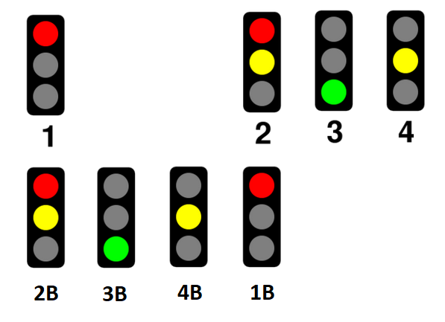
Tilstande flettes sammen
Tilstand 2B, 3B, 4B og 1B indsættes mellem tilstand 1 og 2
Læg mærke til at 1B flyttes sidst (efter 4B)
Tilstand 1 og 2B har ingen
delay (samtidig)
ligesom 1B og 2

Slide 18
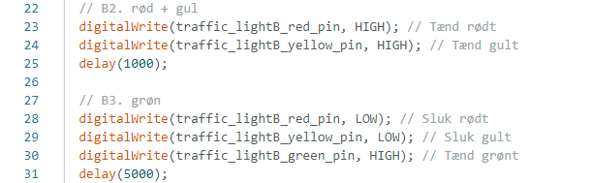
Kodestumper

Slide 19
Fodgængersignal pins
Vi tilføjer nu et fodgængersignal til retning B
  Fodgængersignal GND til Breadboard GND
  Fodgængersignal R til Arduino pin 8
  Fodgængersignal G til Arduino pin 9

Slide 20
Initialisering af pins
Opret konstanter til de to nye pins (lightF for fodgænger)
Konfigurér som udgange i setup

Slide 21
Fodgængersignal logik
Fodgængersignalet skal kun være grønt når signal B er grønt
Husk også at fodgængersignalet skal være rødt når sketch’en starter (fx i setup-funktionen)

Slide 22
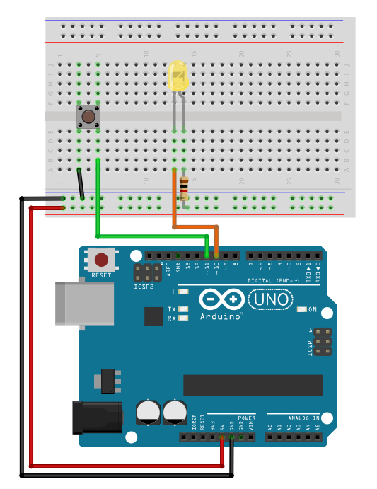
Trykknap og lysdiode
På breadboard tilføjes:
En knap der forbinder pin 11 til GND
En lysdiode med formodstand
på 1kΩ
  Formodstand forbindes fra +5V på
  breadboard til lysdiodens anode
  (lange ben)
  Lysdiodens katode (korte ben)
  forbindes til Arduino pin 10.

Slide 23
Konfigurere input og output
Først defineres konstanter for de to nye pins:
Lysdioden er forbundet så den tændes ved at sætte pin 10 lav. Vi sætter derfor pin 10 høj for at slukke den
Fordi knappen er forbundet til GND kan vi udnytte at mikroprocessoren har en intern pull-up modstand

Slide 24

Simpel løsning
Vi starter med en simpel løsning: Det grønne fodgængersignal tænder hvis knappen et trykket ned på det tidspunkt hvor signal B skifter til grønt:
Prøv at uploade koden til Arduino
  Hvis knappen ikke trykkes ned forbliver fodgængersignalet rødt
  Hvis knappen holdes nede skifter den til grønt med signal B

Slide 25

Den rigtige løsning
Vi ændrer funktionen, så man ved at trykke på knappen tænder indikator-lysdioden, og hvis denne er tændt skifter fodgængersignalet næste gang signal B bliver grønt
Start med at lave en global variabel til at huske om fodgængersignalet er aktiveret (før setup)

Slide 26
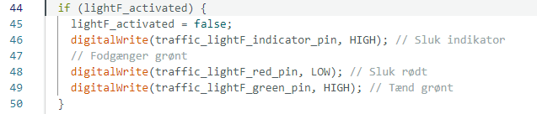
Ændre if-sætningen
Vi udskifter betingelsen for at tænde det grønne fodgængersignal, og samtidig slukker vi her indikatoren:

Slide 27
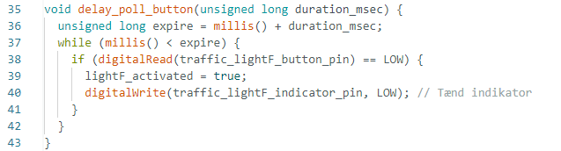
Vores egen delay-funktion
Nu laver vi vores egen delay-funktion, som også checker tilstanden af knappen (indsæt mellem setup og loop):

Slide 28
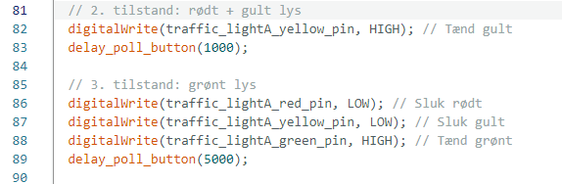
Udskift delay-funktionen
Nu udskiftes alle kald til delay-funktionen i loop med vores egen delay_poll_button, fx:
Upload til Arduino og prøv!

Slide 29
Ekstraopgaver
Tilføj et potentiometer til analog indgang A0
Den analoge værdi er 0-1023, den kaldes X
Programmér så det grønne lys i retning A er tændt
3000 + 4 * A millisekunder
Det grønne lys i retning B skal være tændt i
7000 – 4 * A millisekunder
NB: Det betyder at begge retninger kan indstilles til at være grønt i intervallet ca. 3-7 sekunder

